Slide 1
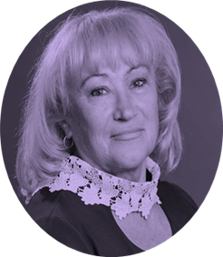
16 січня 2024
12.00
Професійна спільнота
вчителів-логопедів ЗДО ВМТГ
Професійна спільнота вчителів-логопедів ЗДО ВМТГ
Семінар в рамках
зимових педагогічних студій
«Розвиток мовленнєвої компетенції дітей дошкільного віку з ООП»
Спікер – консультант КУ «ЦПРПП ВМР» Лариса Бондарчук

Slide 2
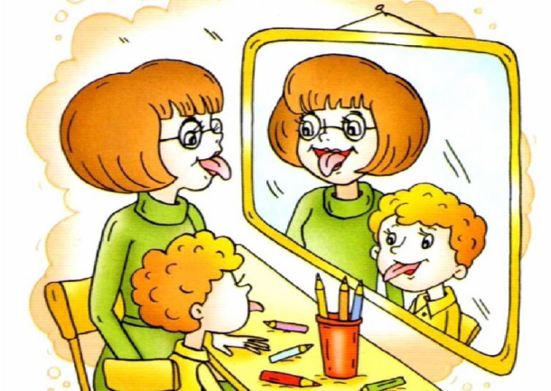
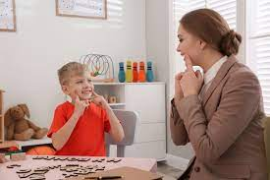
Мовлення – особлива форма діяльності дитини, дієвий результат її зусиль в освоєнні життєвого простору. Наслідуючи способи мовленнєвого спілкування того середовища, яке оточує дошкільника, що має порушення мовлення, дитина сприймає їх як єталон та переймає такі способи як єдино правильні й незмінні. Варіативність виникає коли дитина виходить із родинного оточення в інше середовище, коли з’являється потреба в спілкуванні з іншими дітьми, дорослими

Slide 3
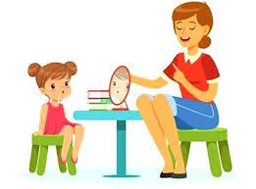
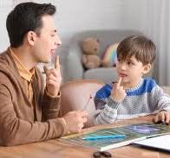
Формування мовленнєвих навичок починається з набуття дитиною вміння встановлювати контакт із партнером у спілкуванні, дотримуючись сталих правил етикету.
Старші дошкільнята особливо чутливі до мовлення, його граматичної будови й досить критично ставляться до чужих та власних висловлювань.

Slide 4
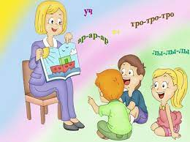
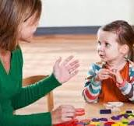
Дошкільник іще з раннього віку вчиться обирати в загальному словесному потоці два слова, які він узгоджує між собою, поступово додаючи до них дедалі більше інших слів, що також підлягають граматичній нормі.
З часом, шліфуючи звуковимову, розширюючи свій лексичний запас, удосконалюючи граматичні вміння, дошкільник засвоює засоби мовленнєво-комунікативної поведінки, яка створює його індивідуальне мовленнєве «обличчя».
Так формується мовленнєва особистість.

Slide 5
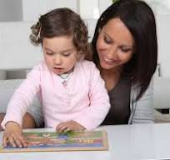
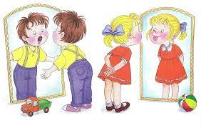
На сьогодні проблема формування
мовлення в дітей дошкільного віку, які мають особливі освітні потреби є
досить актуальною, адже ступінь розвитку мови дошкільника визначає рівень сформованості соціальних і пізнавальних досягнень дитини, вміння висловлюватися та здобувати інші знання. Розв’язання таких проблем мовленнєвої компетентності дітей має здійснюватися в процесі їх щоденного спілкування з вихователями, батьками, однолітками, інтегруючись у різних видах діяльності.

Slide 6
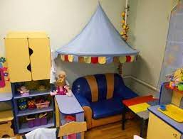
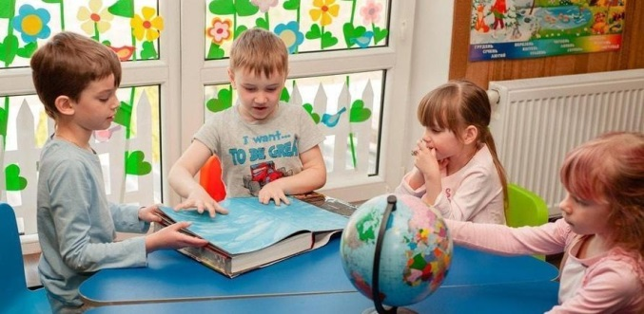
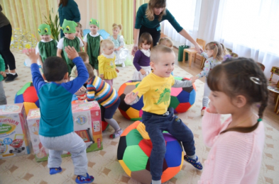
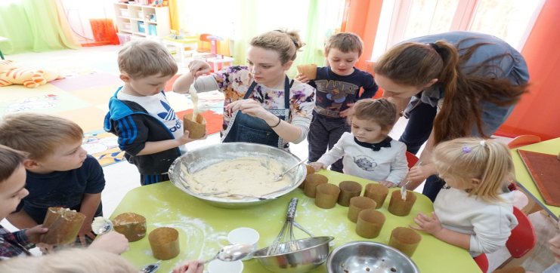
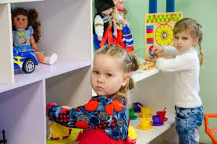
плануючи мовленнєву діяльність дітей з ООП, варто організувати в групі мовленнєве розвивальне середовище :
- куточок усамітнення
- книжковий куточок
- куточок театралізованих ігор
- центри сюжетно-рольових ігор
- куточок дослідницької діяльності

Slide 7
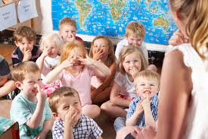
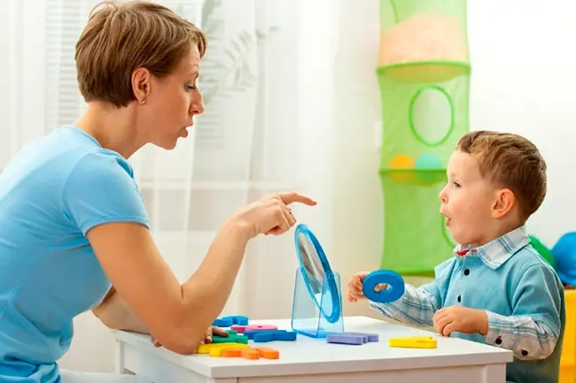
Основною формою розвитку мовлення залишаються спеціально організовані заняття (індивідуальні, підгрупові та загальногрупові).
Їх мета — цілеспрямоване формування фонетичних, лексичних і граматичних умінь, необхідних для повноцінного спілкування та складання різних типів зв’язних висловлювань (опису, повідомлення, міркування, пояснення, доведення тощо),
які важко сформувати
за межами спеціального
заняття.

Slide 8
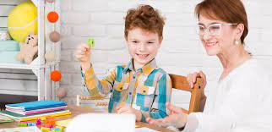
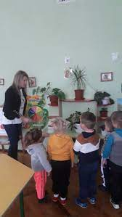
Як підтримувати мовленнєву активність дітей на занятті:
- Формулюйте запитання таким чином, щоб спонукати дітей до розмірковувань, пошуку точної відповіді, зіставлення й свідомого оцінювання кількох варіантів розв’язання мовленнєвого завдання.
- Адресуйте запитання всім вихованцям.
- Не звертайтеся кілька разів поспіль до тієї самої дитини.

Slide 9
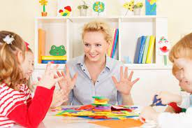
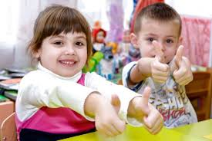
- Не зловживайте зауваженнями дисциплінарного характеру.
- Спілкуйтесь з дітьми спокійно, упевнено, у жвавому темпі, водночас надаючи дітям можливість поміркувати.
- Залучайте малят до контролю за мовленням тих, хто відповідає до оцінювання відповідей.

Slide 10
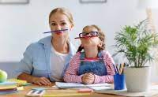
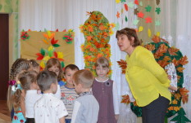
- Важливою умовою успішного формування мовленнєвих навичок є доцільна зміна видів діяльності, поєднання з мовленнєвими інших засобів і способів відтворення навчального змісту. Залучення дітей до активних дій забезпечить і їхню інтелектуально-мовленнєву активність.
- У спілкуванні з дітьми належне місце має бути відведене гумору, жартам, прислів’ям, приказкам, загадкам тощо. Щирість почуттів, емоційність, настрій педагога передаються вихованцям, що підсилює їхній інтерес до навчання, активізує мовлення.

Slide 11
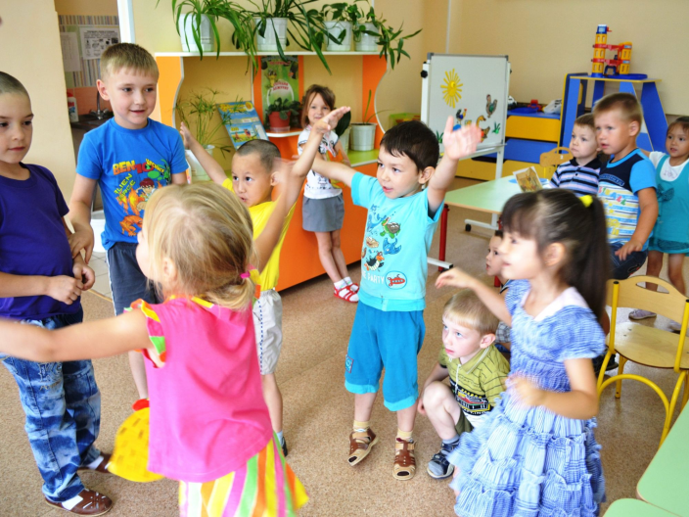
Мовленнєво-ігрова діяльність спрямована передусім на розвиток і вдосконалення мовлення дітей. Вона охоплює мовленнєвий зміст і забезпечує супровід дидактичних, народних, рухливих ігор із текстами та діалогами, ігрові вправи, сюрпризи, забавки, ігрові ситуації спілкування, у яких дитина виступає в ролі активного мовця

Slide 12
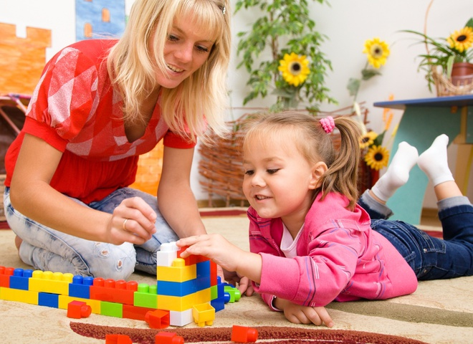
Конструктивно-будівельні ігри збагачують дітей словами, що означають: властивості, якості, величину предметів, їх просторове розміщення (важкий, довгий, згори, всередині, внизу), професійні терміни тощо.

Slide 13
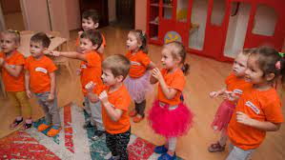
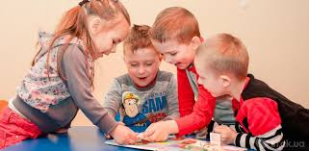
Рухливі ігри з текстом, ігри-драматизації сприяють формуванню правильного темпу, мовленнєвого дихання, дикції, виразності дитячого мовлення, побудові повних простих і поширених речень.
Дидактичні ігри закріплюють і активізують словниковий запас дитини,
сприяють формуванню її комунікативно-мовленнєвих умінь і навичок.

Slide 14
Важливим при формуванні мовленнєвих навичок дошкільника є розвиток зв’язного мовлення в умовах сім’ї, адже тільки закріплюючи вдома набуті на заняттях навички, дитина вчиться правильно розмовляти, використовує граматичні конструкції речень, вільно висловлюється, збагачує активний словник.

Slide 15
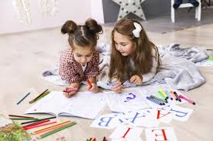
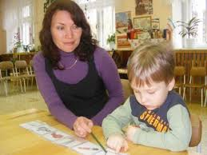
Ознайомлення дітей з навколишнім світом, формування трудових та гігієнічних навичок, робота з художніми творами, зразками малих фольклорних жанрів залишаються незмінними у процесі формування мовленнєвих навичок дошкільників

Slide 16
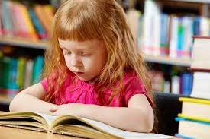
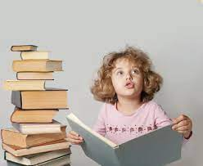
Діти мають володіти граматичним ладом мовлення а значить навчитися правильно вживати відмінкові закінчення слів, дієслівні форми та їх видозміни, узгоджувати іменники з іншими частинами мови в роді, числі, відмінках; утворювати нові слова за допомогою суфіксів та префіксів; правильно будувати речення

Slide 17
Найтиповіші граматичні помилки в мовленні дітей:
- Граматичні помилки словотворення ( неправильне вживання суфіксів, префіксів).
- Граматичні помилки в словозміні.
- Неправильне вживання відмінкових закінчень іменників, прикметників, помилки при їх узгодженні.
- Відмінювання невідмінюваних іменників.
- Неправильне вживання роду іменників.
- Вживання іменників, що мають тільки однину у множині, а тих що мають тільки множину в однині.

Slide 18
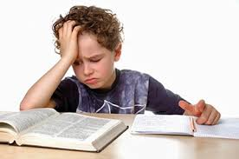
Граматичні помилки у дитячій мові - це закономірне явище в процесі засвоєння мовлення, особливо до 5 років. Але граматичні помилки в мовленні дітей необхідно відразу виправляти, це дасть дитині змогу засвоїти граматичні норми.

Slide 19
Використані джерела:
1. Стаття "Сучасні підходи до формування мовленнєвої ... Всеосвіта
https://vseosvita.ua ;
2. Піроженко Т.О. Комунікативно-мовленнєвий розвиток дошкільника / Піроженко Т.О. – Тернопіль: Мандрівець, 2010.
·

Slide 20
Д Я К У Ю З А У В А Г У !

